Slide 1
第六讲
Linux 文本编辑
课程名称《Linux基础》 2008~2009 学年 第 一 学期
软件071 班 10月 14 日 第 6 周 第 1 次课 总第 10次课

Slide 2
第六讲 | Linux文本编辑
班级 | 软件071 | 课时 | 2
教学目标 | 了解Linux平台上的编辑器知识 熟悉vi编辑器的进入和退出 掌握VI编辑器的使用法
重点、难点 | Vi编辑命令

Slide 3
Linux编辑器概述
文本编辑器与字处理程序
  文本编辑器只处理ASCII码文件
  字处理程序进行复杂的文字编辑工作
文本编辑器类型
  行编辑器
  全屏幕编辑器
流行的文本编辑器
vim、emacs、pico、nano、joe、jed…

Slide 4
PICO
PICO的特点
PICO的使用

Slide 5
PICO的特点
全屏幕编辑
随同pine邮件程序包发布
通用文本编辑功能
一组对文本进行操作的指令
意外崩溃保护功能

Slide 6
PICO的使用
语法：
  pico [ 选项 ] [ 文件 ]
主要选项列表
选项 | 意义
+n | 打开文件时光标定位在第n行
-a | 在文件浏览器中显示所有文件
-b | 允许查找和替换
-f | 使用F1-F12的功能键
-j | 支持“Go”命令
-v | 只读打开文件

Slide 7
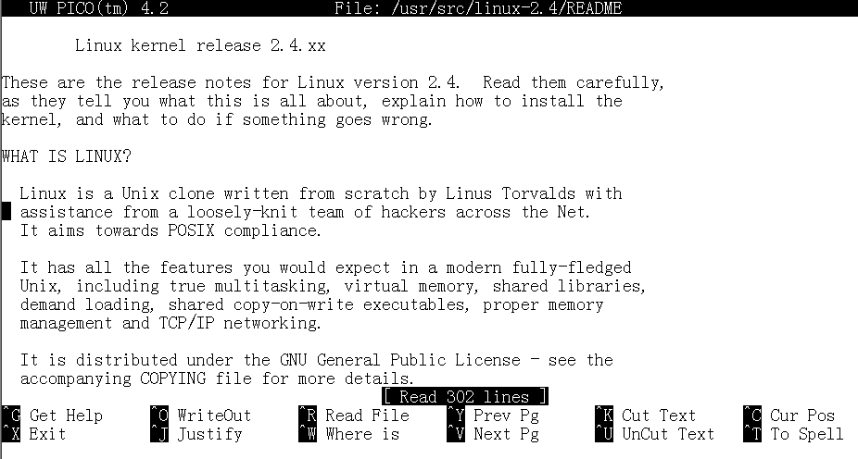
PICO的使用
文本编辑
标题栏
文本编辑区
命令提示栏

Slide 8
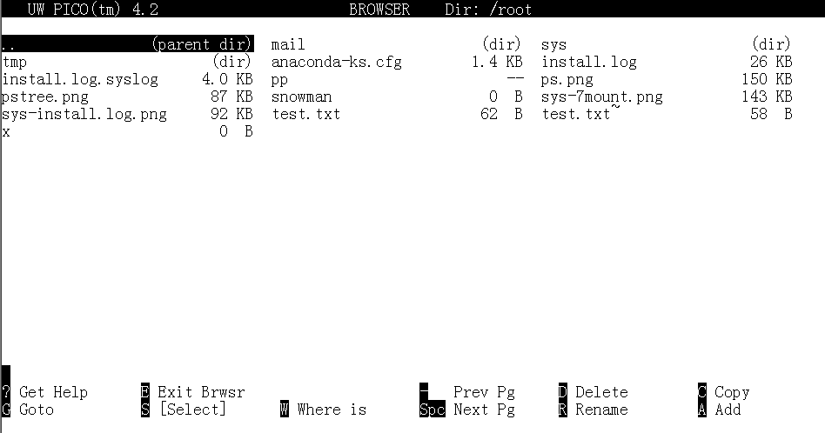
PICO的使用
文件浏览器
目录路径
文件列表
文件浏览器操作指令

Slide 9
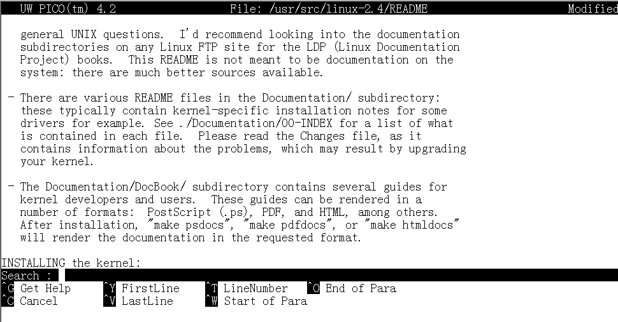
PICO的使用
文件查找
查找操作指令

Slide 10
VI
VI的特点
VI的模式
VI的基本命令
VI的高级命令

Slide 11
VI简介
vi是“visual interface”的简称。
vi可以执行输出、删除、查找、替换、块操作等众多文本操作 。
vi不是一个排版程序，它不可以对字体、格式、段落等其他属性进行编排，它只是一个文本编辑程序。
vi是全屏幕文本编辑器，它没有菜单，只有命令。

Slide 12
VI的模式
三种模式
  命令模式
  输入模式
  末行模式
Linux
vi file
退出vi
命令模式
文本输入命令
执行完毕或按[Esc]键
转义命令
按[Esc]键
输入模式
末行模式

Slide 13
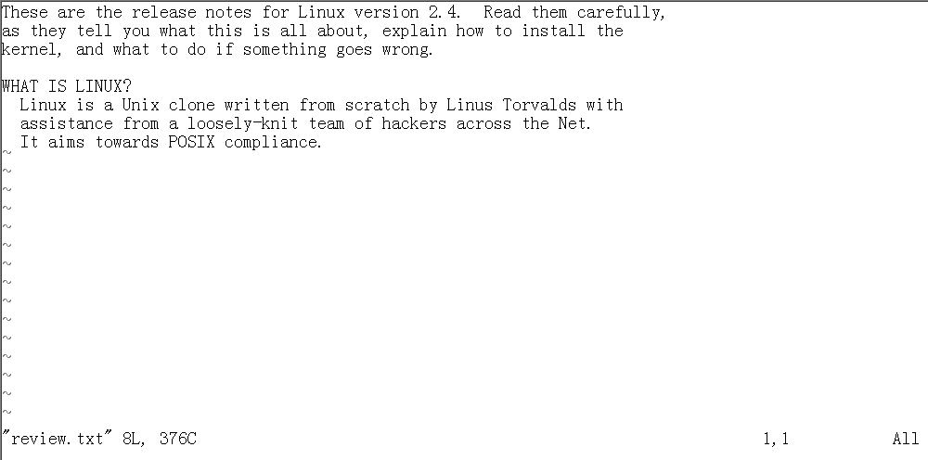
VI的模式
命令模式
编辑区
空白区
状态栏

Slide 14
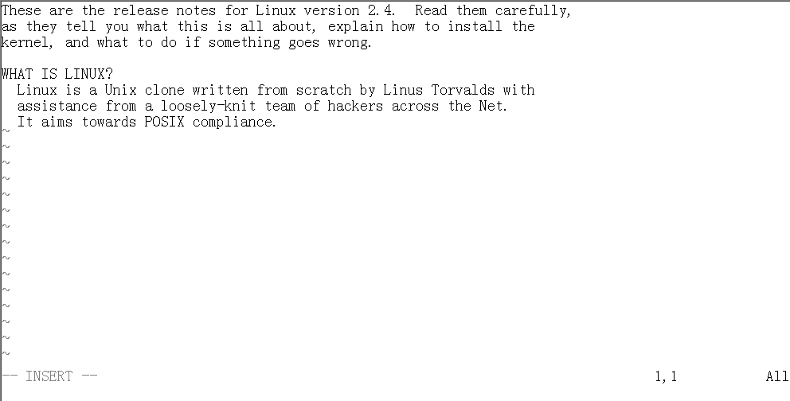
VI的模式
输入模式
输入模式标志

Slide 15
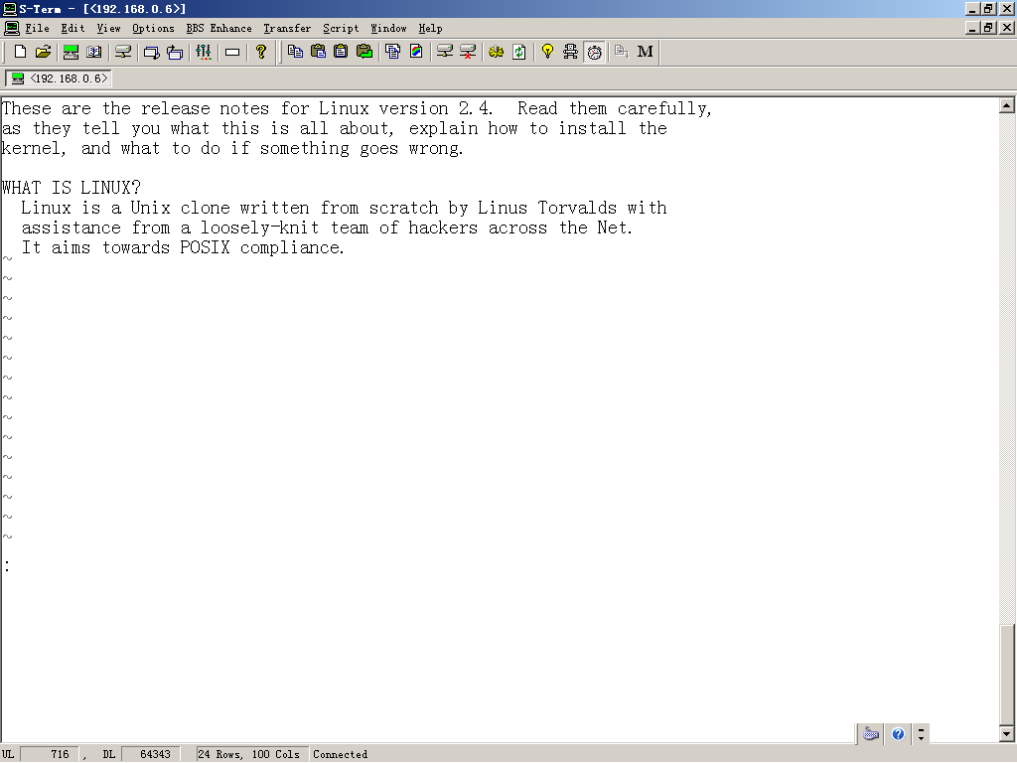
VI的模式
末行模式
末行模式标志

Slide 16
进入与退出vi
vi的进入(二种方法)
  vi filename
    编辑一个新文件或编辑一个已经存在的文件的方法
    如果是新文件,系统会为你创建一个文件名是filename的文件
    如果你需要对一个存在 的文件进行修改,系统会把文件的内容读入vi 使用的缓冲区,供你进行编辑,完成编辑后,用相关命令写入原文件或写入一个另一个新的文件.
  vi
    这是编辑一个新的文件的方法
    在编辑完成后必须用相关命令写入一个新的文件,否则一切编辑动作都无效.

Slide 17
进入 vi
进入vi后光标停留在文件的第一行行首，如希望停留在其他行，可用下面的命令：
  vi +n fillename（进入vi 后当前光标位置为第n行）
  vi + filename （进入vi后当前光标位置为文件尾）
  vi +/string filename （进入vi后当前光标位置为字符串srting所在行的行首。）

Slide 18
退 出
退出vi 有三种情况:
  (1)以原有的文件名保存已经作过的编辑,退出vi
    进入ex模式下退出,用以下命令:
      :wq (等价于 :w及:q)或
      :x
    在命令模式下退出,用二个大写的ZZ即可
  (2)以新的文件名保存,必须进入ex模式,用以下命令:
    :w newfilename (保存到新文件)
    :q (退出)
  (3)不保存所作过的一切编辑动作,在ex模式下退出vi :
    :q!

Slide 19
vi的帮助
在操作系统提示符下使用man 命令：
$ man vi
在vi 的ex模式下使用help 命令:
  :help (用:q！退出）
  :help vcmd (用:q！退出）
Notes:
在使用help命令时，实际上是又进入vi，观看help.txt,或观看有关命令的文本文件,如change.txt,insert.txt等

Slide 20
vi编辑模式下的操作
  移动光标
  替换和删除
  粘贴和复制
  搜索字符串
  撤销和重复
  文本选中

Slide 21
移动光标
要对正文内容进行修改，首先必须把光标移动到指定位置。移动光标的最简单的方式是
按键盘的上、下、左、右箭头键。除了这种最原始的方法之外，用户还可以利用 vi 提供的众多字符组合键，在正文中移动光标，迅速到达指定的行或列，实现定位。例如：
k、j、h、l 功能分别等同于上、下、左、右箭头键
Ctrl+b 在文件中向上移动一页（相当 PageUp 键）
Ctrl+f 在文件中向下移动一页（相当于 PageDown 键）
H 将光标移到屏幕的最上行（Highest）
nH 将光标移到屏幕的第 n 行
2H 将光标移到屏幕的第 2 行

Slide 22
移动光标
M 将光标移到屏幕的中间（Middle）
L 将光标移到屏幕的最下行（Lowest）
nL 将光标移到屏幕的倒数第 n 行
3L 将光标移到屏幕的倒数第 3 行
w 在指定行内右移光标，到下一个字的开头
e 在指定行内右移光标，到一个字的末尾
b 在指定行内左移光标，到前一个字的开头
0 数字0，左移光标，到本行的开头
$ 右移光标，到本行的末尾
^ 移动光标，到本行的第一个非空字符

Slide 23
替换和删除
将光标定位于文件内指定位置后，可以用其他字符来替换光标所指向的字符，或从当前光标位置删除一个或多个字符。例如：
rc 用 c 替换光标所指向的当前字符
nrc 用 c 替换光标所指向的前 n 个字符
5rc 用 c 替换光标所指向的前 5 个字符
x 删除光标所指向的当前字符
nx 删除光标所指向的前 n 个字符
3x 删除光标所指向的前 3 个字符
dw 删除光标右侧的字

Slide 24
替换和删除
ndw 删除光标右侧的 n 个字
3dw 删除光标右侧的 3 个字
db 删除光标左侧的字
ndb 删除光标左侧的 n 个字
5db 删除光标左侧的 5 个字
dd 删除光标所在行，并去除空隙
ndd 删除 n 行内容，并去除空隙
3dd 删除 3 行内容，并去除空隙

Slide 25
替换
s 用输入的正文替换光标所指向的字符
ns 用输入的正文替换光标右侧 n 个字符
cw 用输入的正文替换光标右侧的字
ncw 用输入的正文替换光标右侧的 n 个字
cb 用输入的正文替换光标左侧的字
ncb 用输入的正文替换光标左侧的 n 个字
cd 用输入的正文替换光标的所在行
ncd 用输入的正文替换光标下面的 n 行
c$ 用输入的正文替换从光标开始到本行末尾的所有字符
c0 用输入的正文替换从本行开头到光标的所有字符

Slide 26
粘贴和复制
从正文中删除的内容（如字符、字或行）并没有真正丢失，而是被剪切并复制到了一个内存缓冲区中。用户可将其粘贴到正文中的指定位置。完成这一操作的命令是：
p 小写字母 p，将缓冲区的内容粘贴到光标的后面
P 大写字母 P，将缓冲区的内容粘贴到光标的前面
如果缓冲区的内容是字符或字，直接粘贴在光标的前面或后面；如果缓冲区的内容为整行正文，则粘贴在当前光标所在行的上一行或下一行。
注意上述两个命令中字母的大小写。vi 编辑器经常以一对大、小写字母（如 p 和 P）来提供一对相似的功能

Slide 27
粘贴和复制
通常，小写命令在光标的后面进行操作，大写命令在光标的前面进行操作。
有时需要复制一段正文到新位置，同时保留原有位置的内容。这种情况下，首先应当把
指定内容复制（而不是
剪切）到内存缓冲区。完成这一操作的命令是：
yy 复制当前行到内存缓冲区
nyy 复制 n 行内容到内存缓冲区
5yy 复制 5 行内容到内存缓冲区

Slide 28
搜索字符串
和许多先进的编辑器一样，vi 提供了强大的字符串搜索功能。要查找文件中指定字或短
语出现的位置，可以用 vi 直接进行搜索，而不必以手工方式进行。搜索方法是：键入字符 / ，后面跟以要搜索的字符串，然后按回车键。编辑程序执行正向搜索（即朝文件末尾方向），并在找到指定字符串后，将光标停到该字符串的开头；键入 n 命令可以继续执行搜索，找出这一字符串下次出现的位置。用字符 ? 取代 / ，可以实现反向搜索（朝文件开头方向）。

Slide 29
搜索字符串
/str1 正向搜索字符串 str1
n 继续搜索，找出 str1 字符串下次出现的位置
?str2 反向搜索字符串 str2
无论搜索方向如何，当到达文件末尾或开头时，搜索工作会循环到文件的另一端并继续执行。

Slide 30
撤销和重复
在编辑文档的过程中，为消除某个错误的编辑命令造成的后果，可以用撤消命令。另外，如果用户希望在新的光标位置重复前面执行过的编辑命令，可用重复命令。
u 撤消前一条命令的结果
. 重复最后一条修改正文的命令

Slide 31
九个寄存器的使用
vi 提供九个寄存器,以数字1,2，…，9命名，每次用dd命令删除一行就送往寄存器1，而原寄存器1的内容则送往寄存器2，寄存器2 的内容送往寄存器3，…。超过9次，则最早被删除的内容就不再保留。如果要恢复第n次用d 命令删除的内容，则可用" np 命令（n<10).

Slide 32
文本选中
vi 可进入到一种成为 Visual 的模式，在该模式下，用户可以用光标移动命令可视地选择文本，然后再执行其他编辑操作，例如删除、复制等。 v 字符选中命令 V 行选中命令

Slide 33
文本插入操作
输入任意的文本,都要将vi 的工作模式从命令模式切换到文本输入模式.
切换的命令有:
  i :在当前光标之前插入文本
  I :在当前行的行首插入文本
  a:在当前光标之后添加文本
  A :在当前行的行尾添加文本
  o:在当前行的下面开一个新行
  O :在当前行的上面开一个新行

Slide 34
末行模式的操作
行号与文件
字符串搜索
正文替换
删除正文
恢复文件

Slide 35
行号与文件
编辑中的每一行正文都有自己的行号，用下列命令可以移动光标到指定行：
: n 将光标移到第 n 行
命令模式下，可以规定命令操作的行号范围。数值用来指定绝对行号；字符“.”表示光标所在行的行号；字符符“$”表示正文最后一行的行号；简单的表达式，例如“.+5”表示当前行往下的第 5 行

Slide 36
行号和文件
:345 将光标移到第 345 行
:345w file 将第 345 行写入 file 文件
:3,5w file 将第 3 行至第 5 行写入 file 文件
:1,.w file 将第 1 行至当前行写入 file 文件
:.,$w file 将当前行至最后一行写 file 文件
:.,.+5w file 从当前行开始将 6 行内容写入 file 文件
:1,$w file 将所有内容写入 file 文件，相当于 :w file 命令

Slide 37
在命令模式下，允许从文件中读取正文，或将正文写入文件。例如：
:w 将编辑的内容写入原始文件，用来保存编辑的中间结果
:wq 将编辑的内容写入原始文件并退出编辑程序（相当于 ZZ 命令）
:w file 将编辑的内容写入 file 文件，保持原有文件的内容不变
:a,bw file 将第 a 行至第 b 行的内容写入 file 文件
:r file 读取 file 文件的内容，插入当前光标所在行的后面
:e file 编辑新文件 file 代替原有内容
:f file 将当前文件重命名为 file
:f 打印当前文件名称和状态，如文件的行数、光标所在的行号

Slide 38
字符串搜索
给出一个字符串，可以通过搜索该字符串到达指定行。如果希望进行正向搜索，将待搜索的字符串置于两个“/”之间；如果希望反向搜索，则将字符串放在两个“?”之间。例如：
:/str/ 正向搜索，将光标移到下一个包含字符串 str 的行
:?str? 反向搜索，将光标移到上一个包含字符串 str 的行
:/str/w file 正向搜索，并将第一个包含字符串 str 的行写入 file文件
:/str1/,/str2/w file 正向搜索，并将包含字符串 str1 的行至包含字符串 str2 的行写入 file 文件

Slide 39
正文替换
利用 :s 命令可以实现字符串的替换。具体的用法包括：
:s/str1/str2/ 用字符串 str2 替换行中首次出现的字符串 str1
:s/str1/str2/g 用字符串 str2 替换行中所有出现的字符串 str1
:.,$ s/str1/str2/g 用字符串 str2 替换正文当前行到末尾所有出现的字符串 str1
:1,$ s/str1/str2/g 用字符串 str2 替换正文中所有出现的字符串 str1
:g/str1/s//str2/g 功能同上
从上述替换命令可以看到：g 放在命令末尾，表示对搜索字符串的每次出现进行替换；不加 g，表示只对搜索字符串的首次出现进行替换；g 放在命令开头，表示对正文中所有包含搜索字符串的行进行替换操作。

Slide 40
删除正文
在命令模式下，同样可以删除正文中的内容。例如：
:d 删除光标所在行
:3d 删除 3 行
:.,$d 删除当前行至正文的末尾
:/str1/,/str2/d 删除从字符串 str1到 str2
的所有行。

Slide 41
恢复文件
vi 在编辑某个文件时，会另外生成一个临时文件，这个文件的名称通常以 . 开头，并以 .swp 结尾。vi 在正常退出时，该文件被删除，若意外退出，而没有保存文件的最新修改内容，则可以使用恢复命令：
:recover 恢复文件
也可以在启动 vi 时利用 -r 选项。

Slide 42
选项设置
为控制不同的编辑功能，vi 提供了很多内部选项。利用 :set 命令可以设置选项。基本语法为：
:set option 设置选项 option
常见的功能选项包括：
autoindent 设置该选项，则正文自动缩进
ignorecase 设置该选项，则忽略规则表达式中大小写字母的区别
number 设置该选项，则显示正文行号
ruler 设置该选项，则在屏幕底部显示光标所在行、列的位置
tabstop 设置按 Tab 键跳过的空格数。例如 :set tabstop=n，n 默认值为 8
mk 将选项保存在当前目录的 .exrc 文件中

Slide 43
对vi 的评价
vi 的缺点：没有菜单，编辑命令多，不易记忆。
vi 的特点：
  对脚本程序和配置文件（纯文本），省去了图形和字符环境之间的转换，较为方便。
  可在vi 中执行shell 命令：
    :!command （不离开vi执行一条shell命令）
    :!n1,n2 w!command（将编辑内容的n1行至n2行的内容作为command的输入，如不指定n1，n2，则表示整个文件作为输入）
    :r!command （将command执行的结果放到当前行之后。
  强大的字符串查找功能，提供对字符串的模式搜索功能。
  多个文本缓冲区，对复制和粘贴带来了极大的方便。

Slide 44
EMACS
EMACS简介
EMACS的基本使用

Slide 45
EMACS简介
Richard Stallman于1975年在MIT首次发布
GNU软件系列之一
以list和c语言开发，具有开放的体系结构，方便扩展
强大的文本编辑功能
以编辑器为基础的应用平台
  发送电子邮件
  集成开发环境
  阅读新闻组
  …

Slide 46
EMACS的基本使用
EMACS命令键序列
  C [Ctrl]键
  M [Alt]键或[Esc]键
  RET 回车键
  TAB 制表符
  SPC 空格键

Slide 47
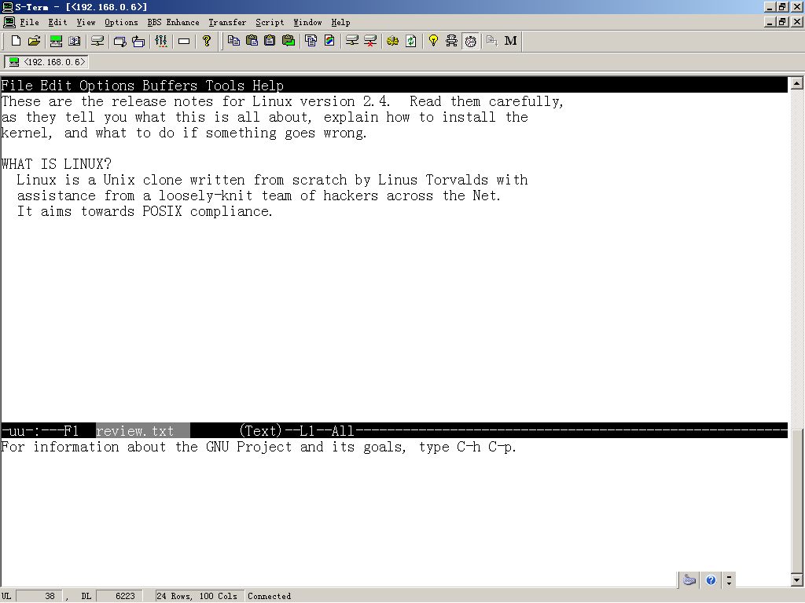
EMACS的基本使用（Cont.）
EMACS编辑界面
菜单栏
文本编辑区
状态栏

Slide 48
EMACS的基本使用（Cont.）
启动和退出
文本编辑命令
  光标控制
  插入删除
  复制粘贴
文件和缓冲区操作

Slide 49
本章小结
文本编辑器是Linux重要的字处理工具，主要用作文本编辑、程序编写、配置文件的修改等工作
Linux系统的文本编辑器包括VI、EMACS、XEMACS、PICO、JOE等
vi 的三种模式和相互之间的切换
几种打开文件的方法
退出vi 的几种方法，注意对新老文件的保存，或抛弃对文件的编辑
行号和多种光标移动的方法
文本的删除、修改、替换、行合并、行移动以及重复、取消命令
查找和替换命令，模式的使用
文本缓冲区和删除寄存器的使用

Slide 50
下次课内容介绍
Linux的shell编程

